Slide 1
Om presentationen
Denna presentation är tänkt som ett stödmaterial vid introduktion av utbildningen Användning av generativ AI i Region Västmanland, till exempel vid APT.
Utbildningen vänder sig till alla medarbetare och tar ca 15 minuter att genomföra.

Slide 2
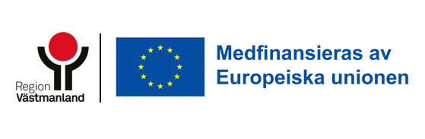
Användning av generativ AI i Region Västmanland
Introduktion till utbildning

Slide 3
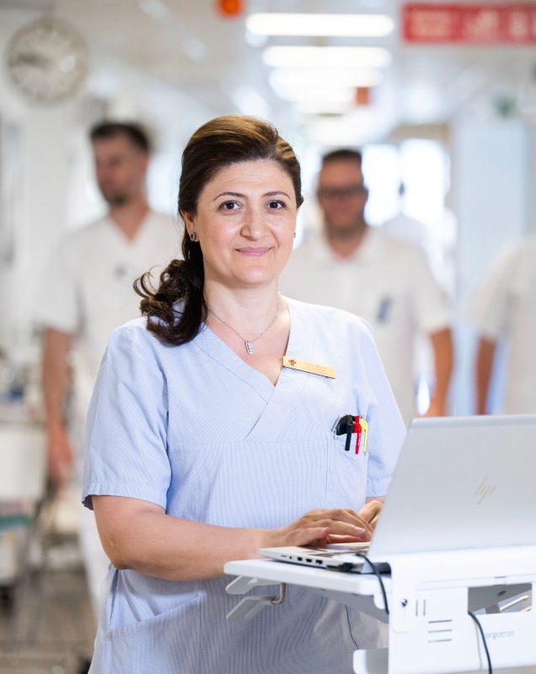
Generativ AI – möjligheter och ansvar
Generativ AI påverkar redan hur vi arbetar och öppnar nya möjligheter i våra verksamheter. Samtidigt innebär tekniken risker som vi behöver ta på allvar. Därför är det viktigt att vi inom Region Västmanland har en gemensam syn på hur generativ AI ska användas på ett säkert och ansvarsfullt sätt.

Slide 4

Om utbildningen
Utbildningen riktar sig till alla medarbetare. Den baseras på regionens riktlinje om generativ AI och innehåller en inledning av Maria Linder samt praktiska exempel från vardagen. Den kräver inga förkunskaper om AI.
Utbildningen tar cirka 15 minuter att genomföra och du hittar den på Kompetensplatsen.
Fokus ligger på att AI kan vara ett stöd i arbetsvardagen och bidra till effektivare och mer innovativa arbetssätt – utan att kompromissa med säkerhet, etik eller juridik.

Slide 5
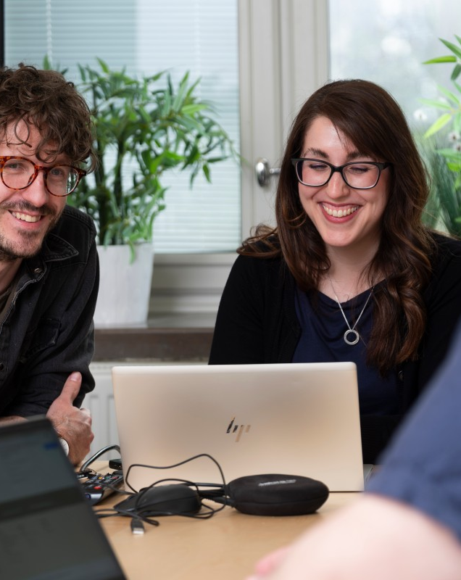
Varför ska jag gå utbildningen?
Det här får du med dig
Hur generativ AI kan användas som stöd i arbetet i Region Västmanland
Möjligheter, risker och vad som är okej – och inte okej
Grundläggande regler för säker, etisk och juridisk användning
Praktiska exempel från arbetsvardagen
Målet är inte att bli expert – utan att du ska känna dig trygg.

Slide 6

Mer information om AI i Region Västmanland: Sammanhållet projekt kring AI
AI-kompetensutveckling
Den här utbildningen ingår som en av flera utbildningsmoduler i ESF projektet AI-kompetensutveckling inom region och kommun. Fler utbildningar planeras.
Projektet medfinansieras av EU. Läs mer om projektet här.

